Slide 1
실습 환경 구축 (4) - OWASPBWA

Slide 2




목표 환경
Virtual Machine(VM)s
Internet
Kali Linux
192.168.10.220
Win2000 Server
192.168.10.201
Metasploitable
192.168.10.204
OWASPBWA
192.168.10.205

Slide 3
목차
OWASPBWA 설치
다운로드 링크: http://afa.captainprof.computer/upload_page/
네트워크 환경 설정 및 테스트

Slide 4
OWASPBWA 설치

Slide 5
OWASPBWA 설치
OWASPBWA(OWASP Broken Web Application)란?
웹 취약점을 종합한 VM 이미지
다운로드 페이지에서 OWASPBWA 이미지 파일 설치
페이지 링크: http://afa.captainprof.computer/upload_page/
파일 압축 해제

Slide 6
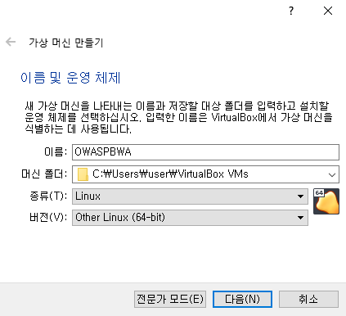
OWASPBWA 설치
새로 만들기-버전 선택(Linux, Other Linux 64bit)

Slide 7
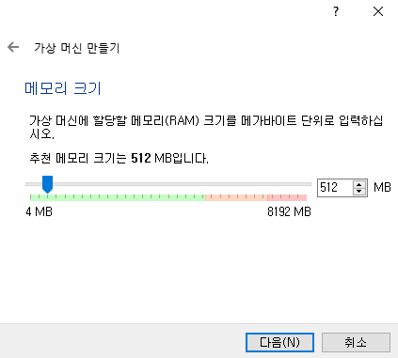
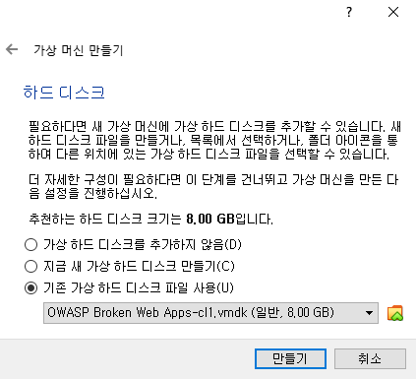
OWASPBWA 설치
OWASP Broken Web Apps-cl1.vmdk 선택

Slide 8
네트워크 설정

Slide 9
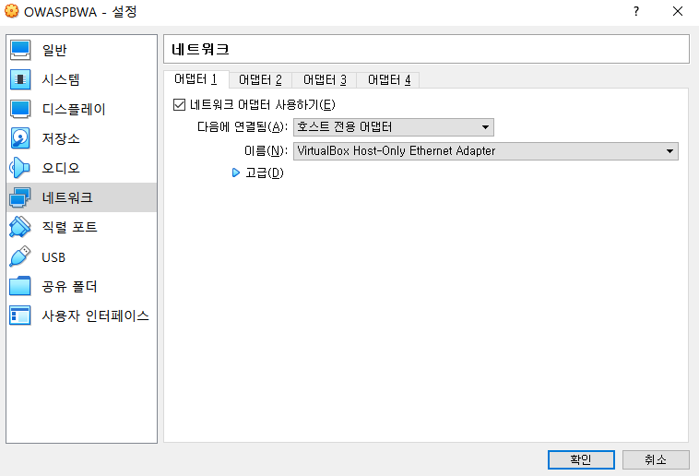
네트워크 설정
OS에 호스트 전용 네트워크 사용
설정 -> 네트워크 -> 호스트 전용 어댑터

Slide 10
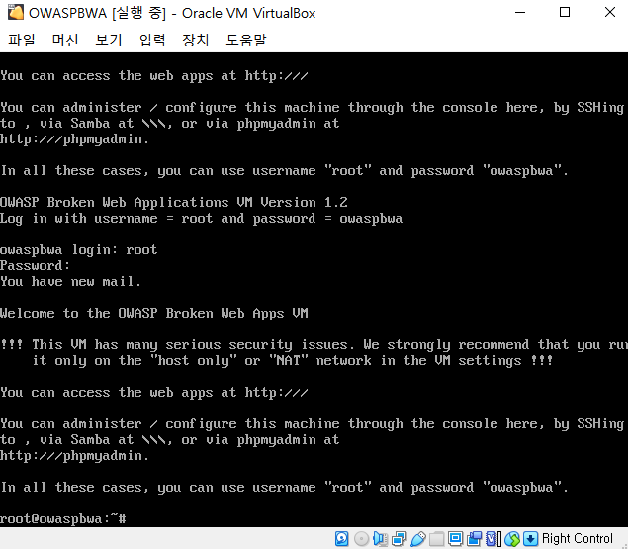
네트워크 설정
OWASPBWA 실행
초기 id/pw: root/owaspbwa

Slide 11
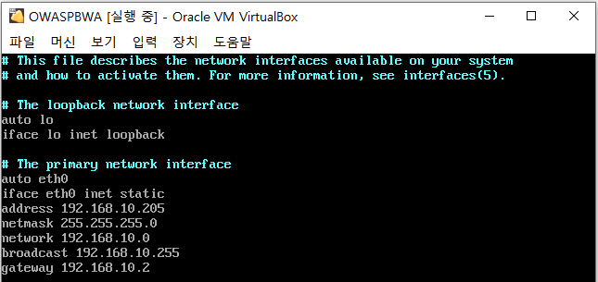
네트워크 설정
네트워크 인터페이스 설정 확인
vi /etc/network/interfaces
vi 편집기로 내용 변경
iface eth0 inet static
address 192.168.10.205
netmask 255.255.255.0
network 192.168.10.0
broadcast 192.168.10.255
gateway 192.168.10.2

Slide 12
네트워크 설정
재부팅 후 ifconfig로 ip 확인
칼리 리눅스에서 192.168.10.205 서버에 대해 ping test 실행

Slide 13
과제 3
본 슬라이드와 교재를 활용하여 환경 설정을 수행하고 스크린샷을 pdf 파일 1개로 제출
Virtualbox의 VM 목록 화면
ping test 결과 네트워킹이 정상적으로 수행되는 화면
Kali <-> OWASPBWA
기한 : ’21. 10. 18.(월) 23:59
형식 : 메일(ykjung@mnd.go.kr)로 pdf 파일 제출
파일 이름 : [21-2-HD] 과제3-교번4자리-이름.pdf
메일 제목 : [21-2-HD] 과제3-교번4자리-이름

Slide 14
Thank You

